Slide 1

Kloka arbetsmiljöinvesteringar
© HÖGSKOLAN DALARNA | 2017-03-02

Slide 2
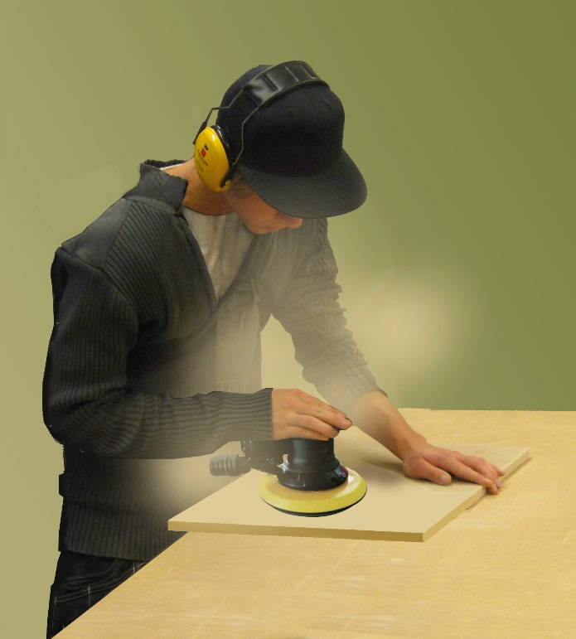
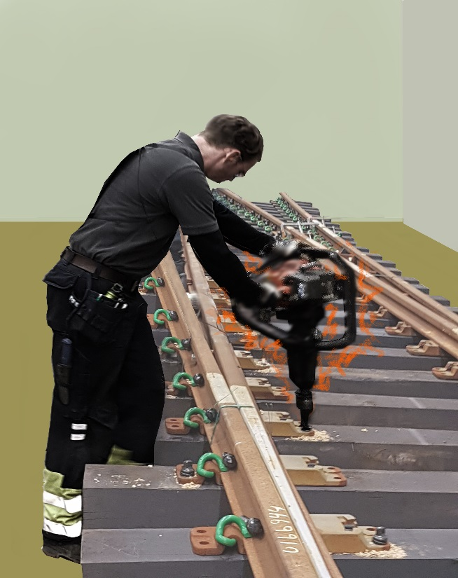

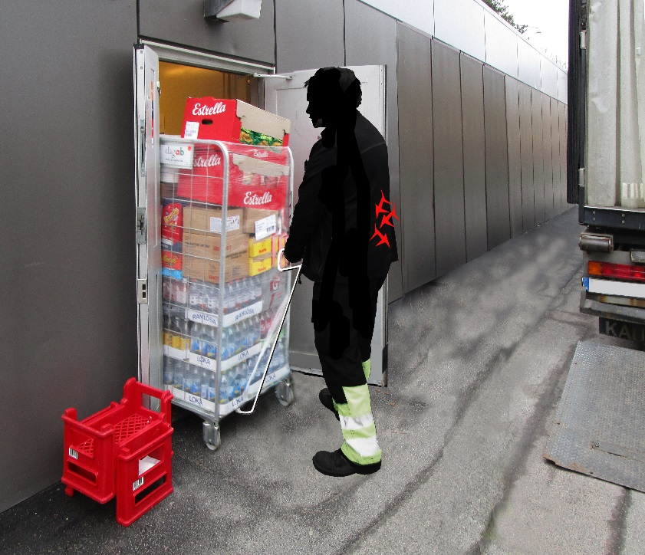
Arbets-miljöer

Slide 3
När man ändå ska göra något
för att ordna bra arbetsplatser
ska man väl göra det klokt!

Slide 4
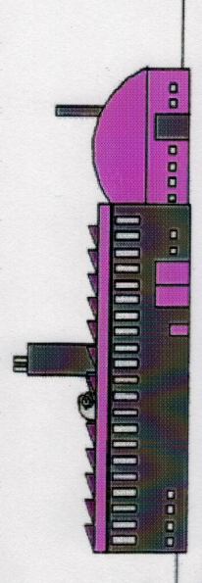
Företag i Sverige lägger ner stora resurser för att ordna trivsamma, hälsosamma och säkra arbetsplatser för sina anställda. Det är ju bra men…

Slide 5
… får man ut bästa möjliga
resultat av satsningarna?

Slide 6
Forskare vid Högskolan Dalarna har gått igenom 12 olika
fall där man på företag lagt ned
ansenliga belopp för att förbättra
arbetsmiljön

Slide 7
Och man kunde konstatera att
mycket kunde göras klokare

Slide 8
Det räcker inte med att investera i en lösning - den måste användas klokt också
Titta på det här exemplet

Slide 9
Svetsutsug köptes in för hundratusentals kronor men man missade att lära personalen att använda dem effektivt
Där missade man en stor del av den möjliga effekten

Slide 10
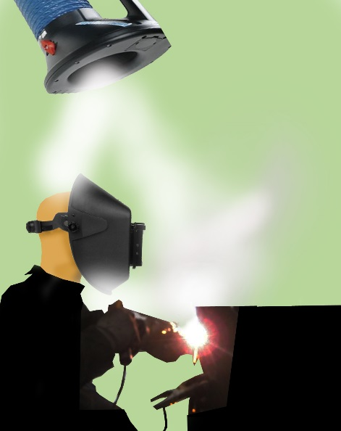
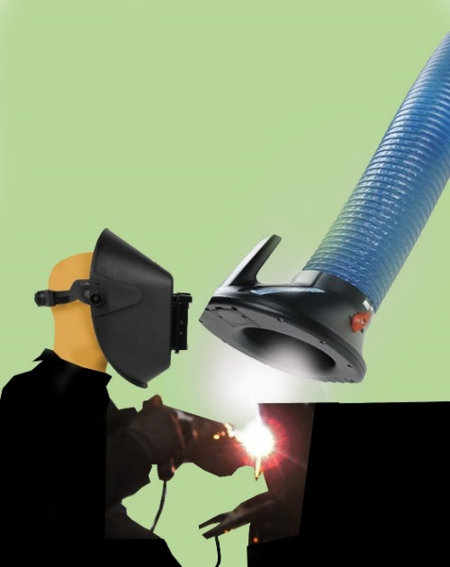
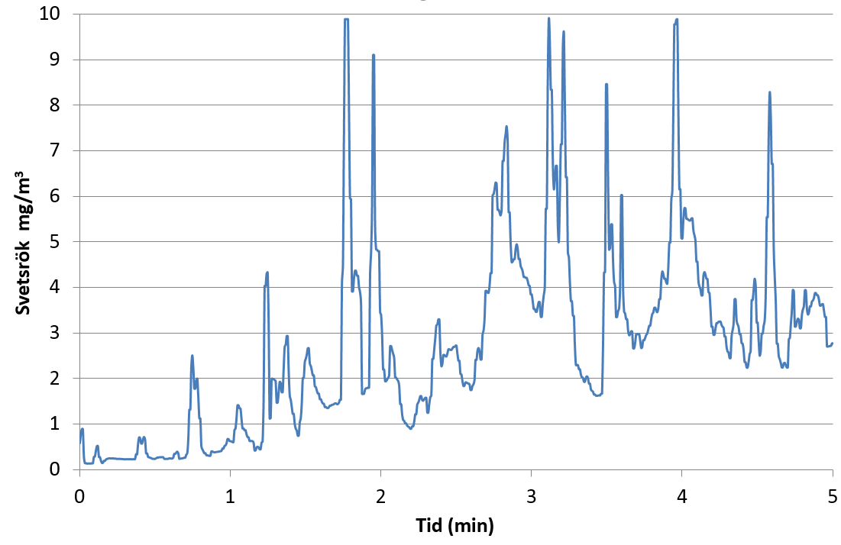
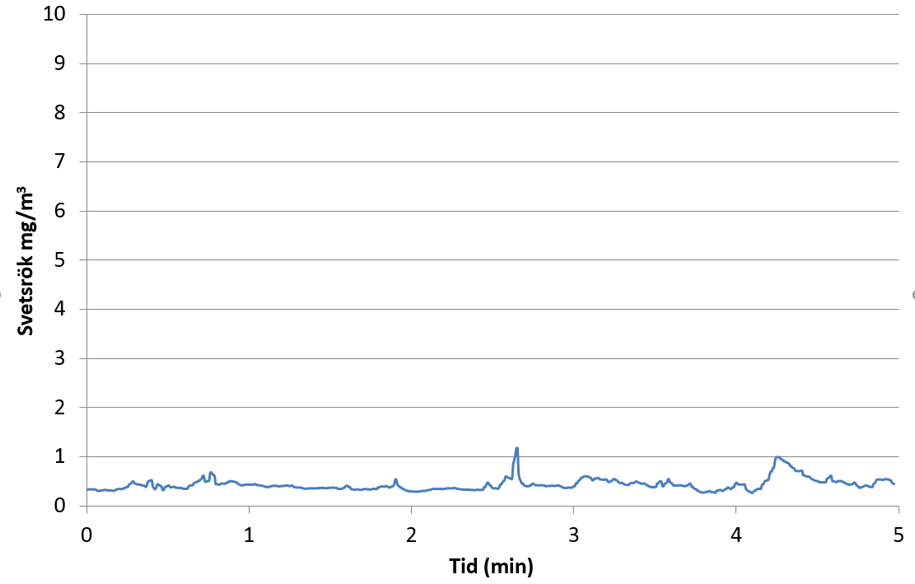
Investering i nya svetsbås

Slide 11
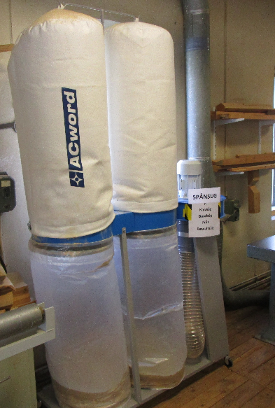
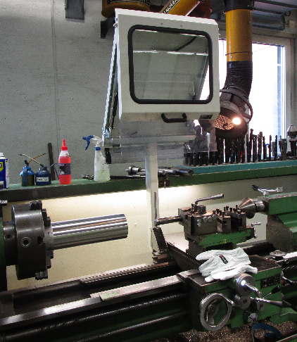
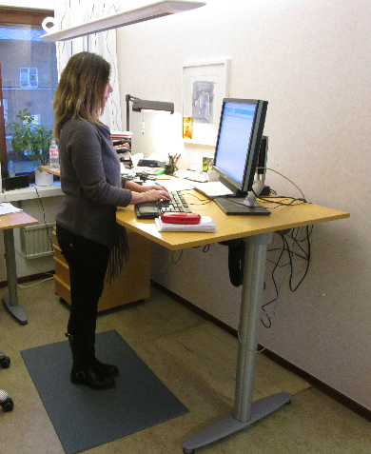
Forskarna hittade liknande exempel
där man satsat på säkrare maskiner,
bättre skrivbord och andra
arbetsmiljösatsningar

Slide 12
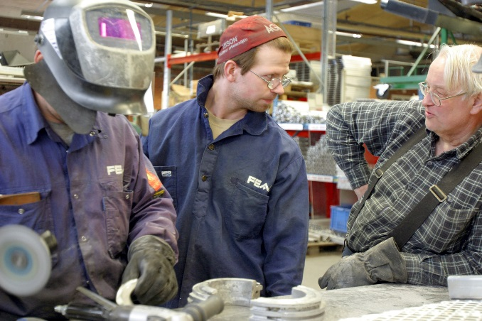
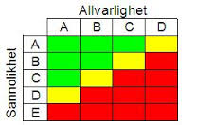
Hur gör man då en klok arbetsmiljöinvestering
Identifiera behovet:
Diskussioner i samband med regelbundna möten
Involvera berörda
Prioritera:
Har vi kunskap
Genomför riskanalys

Slide 13

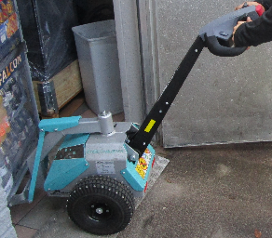
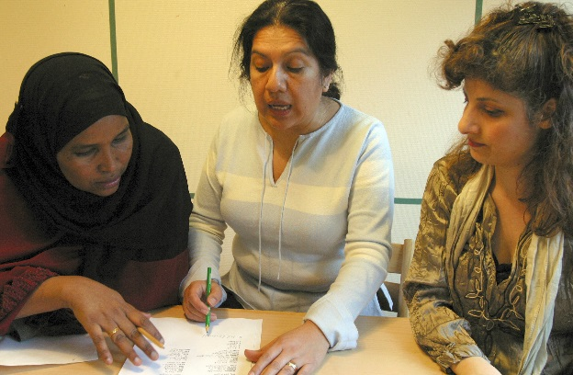
Hur gör man ….
Definiera mål:
Kravspecifikation
  Teknisk
  Utbildning
  Önskade resultat
Återkoppla till riskanalys

Slide 14
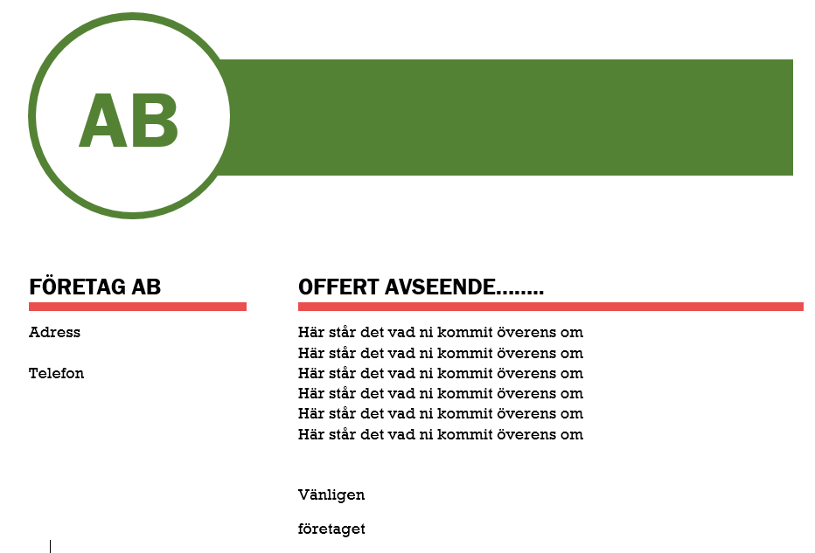

Hur gör man ….
Upphandling:
Flera offerter
Värdera leverantörens kompetens
Villkora för utbetalning

Slide 15
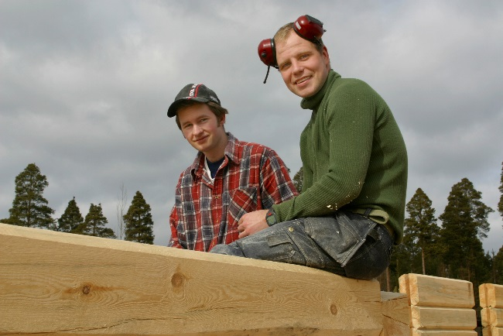
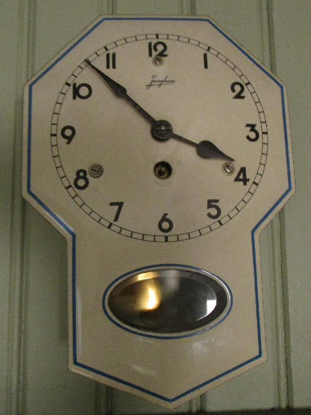
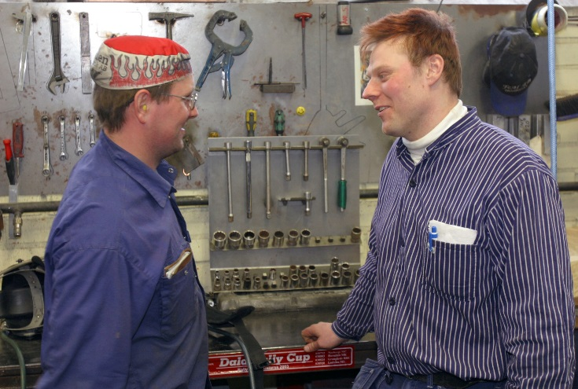
Hur gör man ….
Genomförande:
Involvera berörda
Tidsätt
Utbilda

Slide 16
Det här låter som systematiskt
arbetsmiljöarbete
Lycka till med era
arbetsmiljöinvesteringar !

Slide 17
Ett forskningsprojekt från Högskolan Dalarna finansierat av AFA Försäkring
Ing-Marie Andersson Gunnar Rosén
2017

